Slide 1

YOUTUBE
PROFESSOR: LEONILSON SOUZA

Slide 2
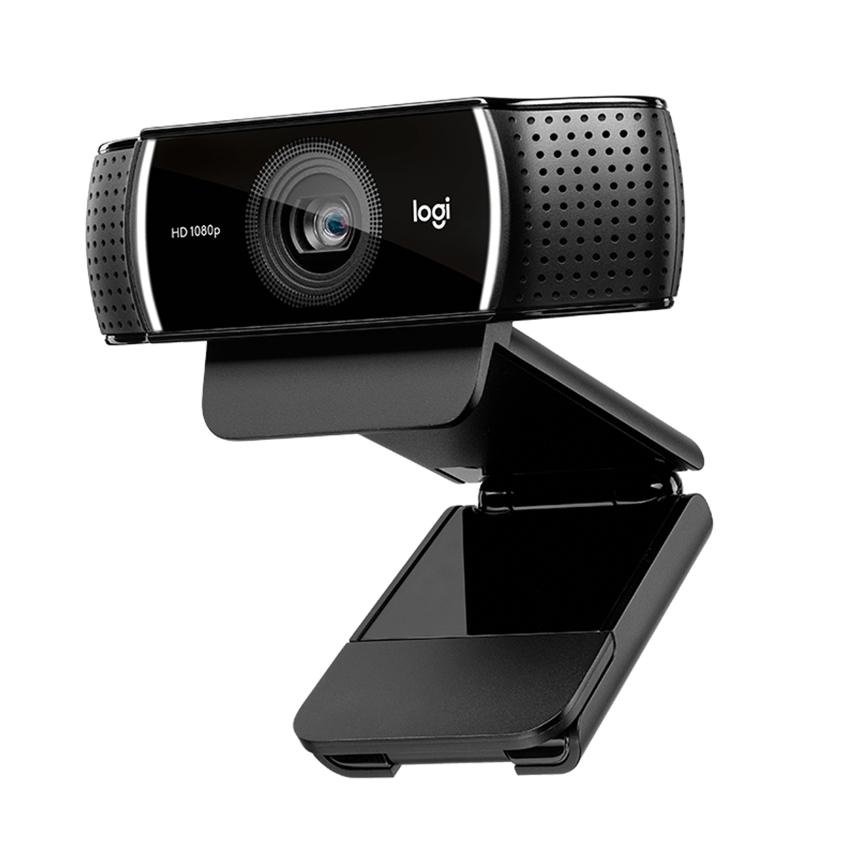
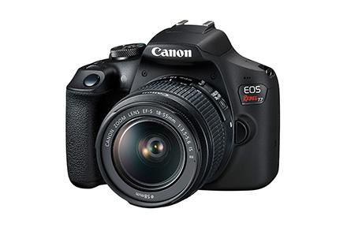
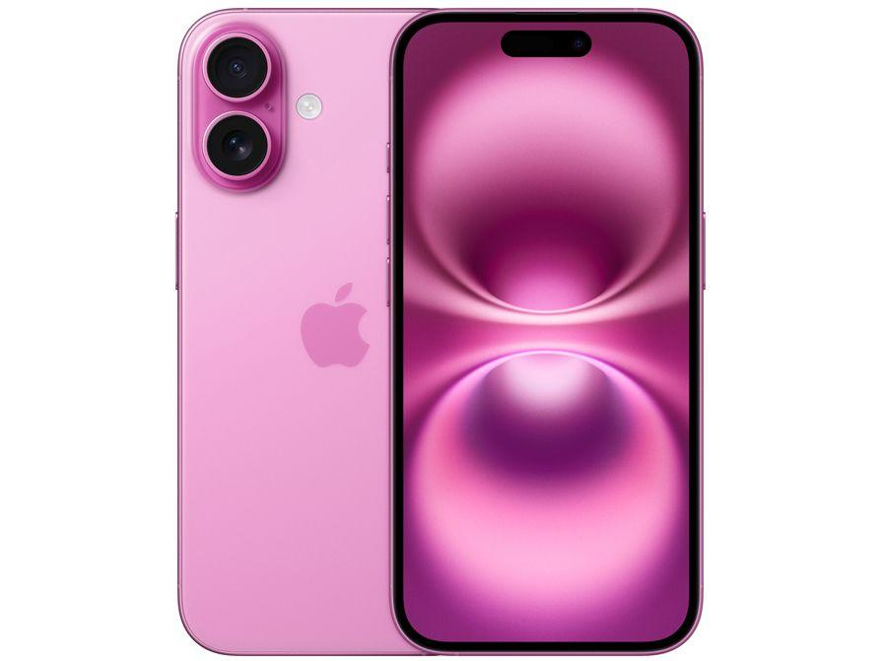
ESTRUTURA DE EQUIPAMENTO E GRAVAÇÃO
Objetivo: identificar o básico necessário para gravar vídeos com boa qualidade, mesmo com recursos simples.
Escolha um Dispositivo para Gravar:
Pode ser celular, webcam ou câmera profissional (DSLR).
Para iniciantes, o celular com boa câmera já funciona bem.

Slide 3
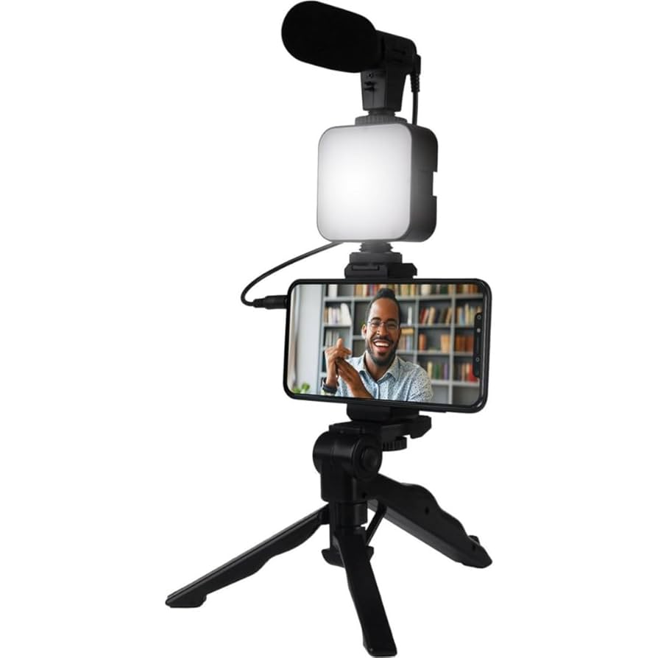
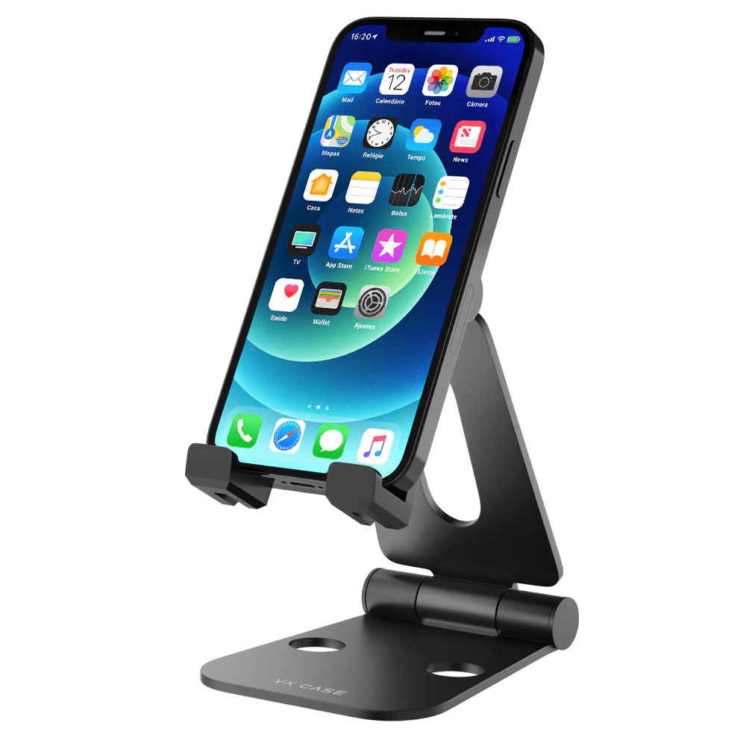
ESTRUTURA DE EQUIPAMENTO E GRAVAÇÃO
Verifique a Estabilidade:
Use um tripé, apoio improvisado (como livros) ou até um suporte de celular.
Vídeo tremido passa sensação de amadorismo.

Slide 4
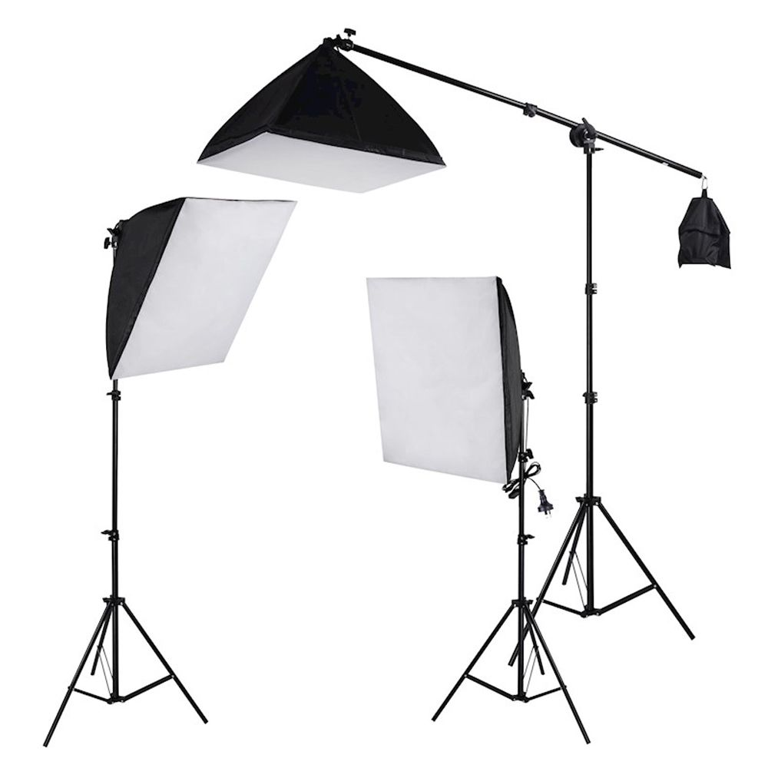
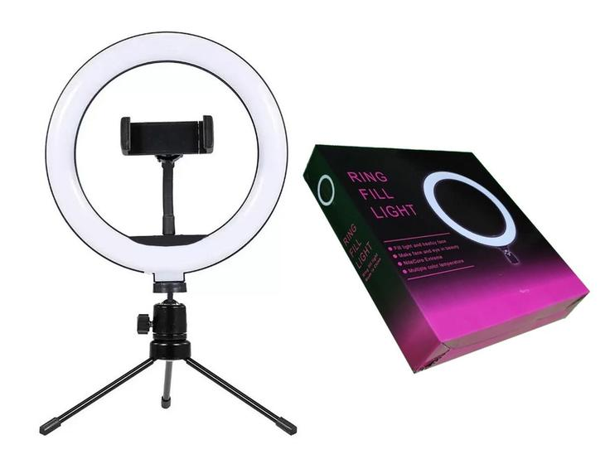
ESTRUTURA DE EQUIPAMENTO E GRAVAÇÃO
Escolha um Local Silencioso:
Ambientes com pouco eco e sem ruídos são os melhores.
Feche portas e janelas para evitar barulho externo.
Verifique a Iluminação:
Evite gravar no escuro.
Grave de frente para a janela ou use uma luz simples.
Teste Antes de Gravar:
Faça um teste de 10 segundos de vídeo para verificar áudio, luz e enquadramento.

Slide 5
CENÁRIOS (FUNDO VERDE, CENÁRIO REAL)
Objetivo: opções simples e acessíveis de cenário para gravação, entendendo quando e por que usar cada uma.
Escolha entre dois tipos de cenário:
Cenário Real: Use uma parede neutra, estante ou um espaço bem organizado da sua casa.
Fundo Verde (Chroma Key): Permite trocar o fundo por uma imagem ou vídeo.
Para usar CENÁRIO REAL com qualidade:
Verifique se está limpo, bem iluminado e sem distrações.
Evite bagunça ou objetos pessoais aparecendo.
Para usar FUNDO VERDE:
Pode ser um pano verde, cartolina ou tecido liso.
Evite sombras e ilumine bem o fundo para facilitar a remoção depois.
O que evitar:
Fundos bagunçados ou escuros.
Cores de roupa muito parecidas com o fundo verde (para não "sumir").

Slide 6
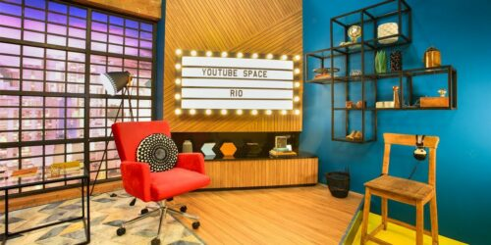
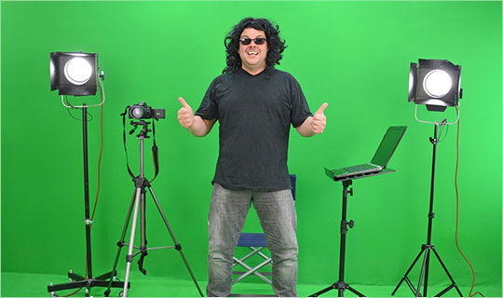
CENÁRIOS

Slide 7
CÂMERAS (DSLR, WEBCAM, CELULAR COM APP)
Entenda os 3 principais tipos:
DSLR / Câmera Profissional:
Qualidade alta de imagem.
Permite controle manual (foco, exposição, lente).
Requer conhecimento técnico e equipamento extra (tripé, microfone, cartão de memória).
Webcam:
Ideal para vídeos no computador, como aulas online e tutoriais.
Qualidade simples, mas funcional.
Dica: use webcams Full HD e boa iluminação para compensar.
Celular com aplicativo:
Super prático! Quase todo celular atual tem uma boa câmera.
Aplicativos como Open Camera (Android) ou Filmic Pro (iOS) permitem controle de foco, ISO e balanço de branco.

Slide 8
DICA
Enquadramento básico:
Centralize o rosto.
Mantenha os olhos na linha superior do vídeo.
Deixe um pequeno espaço acima da cabeça.
Dica para vídeo estável:
Use um tripé ou apoie o celular em objetos firmes.
Evite segurar com a mão para não tremer.

Slide 9
ILUMINAÇÃO (RING LIGHT, 3 PONTOS, LUZ DE FUNDO)
Objetivo: Entender como deixar a imagem mais clara e profissional, mesmo com pouca estrutura, usando técnicas simples de iluminação.
Iluminação Natural (pra quem não tem equipamento):
Grave de frente para uma janela com luz do dia.
Evite gravar contra a luz (ficará escuro ou com "sombra chinesa").
Ring Light (Aro de Luz):
Fácil de usar e acessível.
Coloque bem de frente para o rosto, na altura dos olhos.
Ideal para vídeos com o rosto em destaque (tutoriais, vlogs).
Técnica dos 3 Pontos de Luz:
Luz Principal (key light): vem da frente, ilumina o rosto.
Luz Secundária (fill light): do lado oposto, suaviza sombras.
Luz de fundo (back light): atrás, destaca do fundo e dá profundidade.
Luz de Fundo (cenário):
Pode ser um abajur ou fita LED para deixar o fundo mais interessante.
Ajuda a criar clima (ambiente acolhedor, moderno etc.).

Slide 10
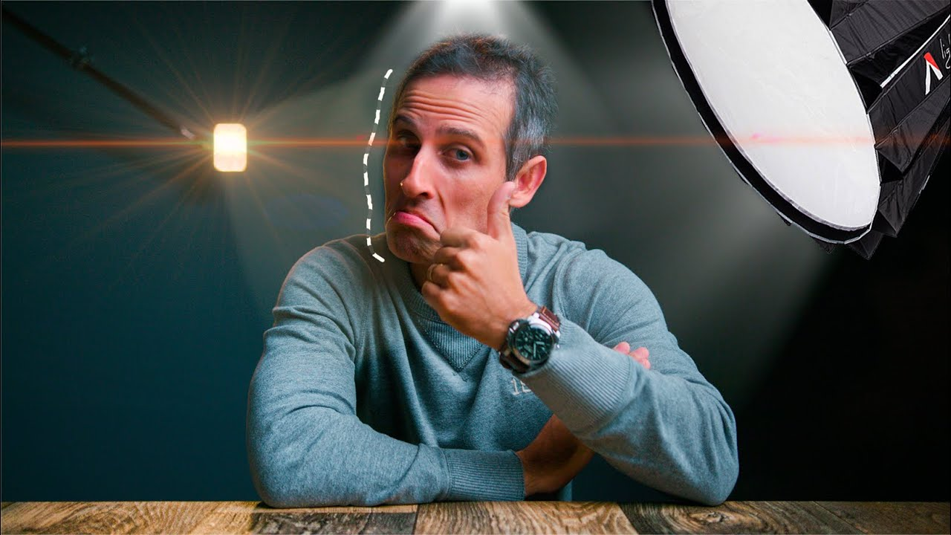
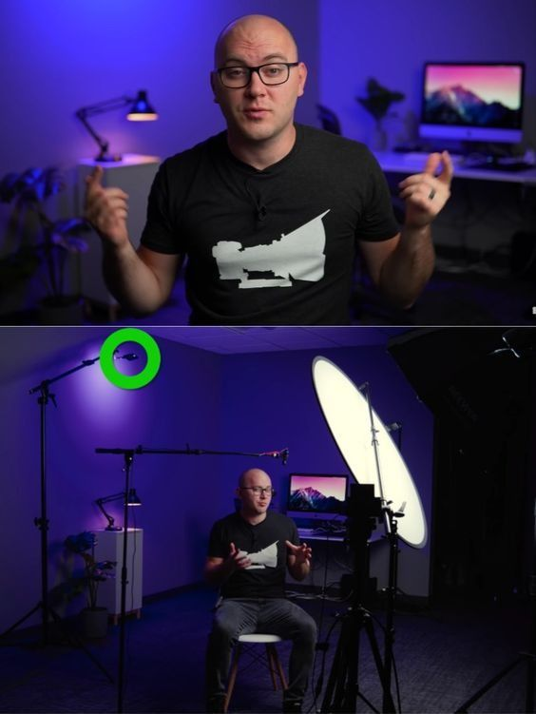
3 PONTOS, LUZ DE FUNDO

Slide 11
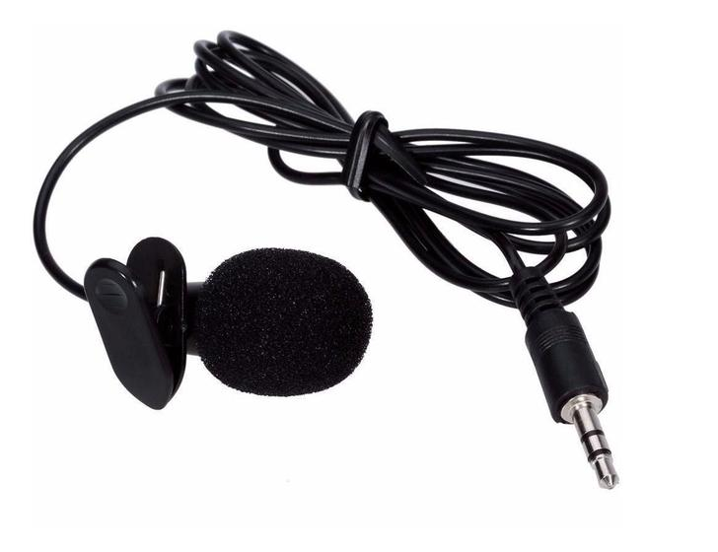
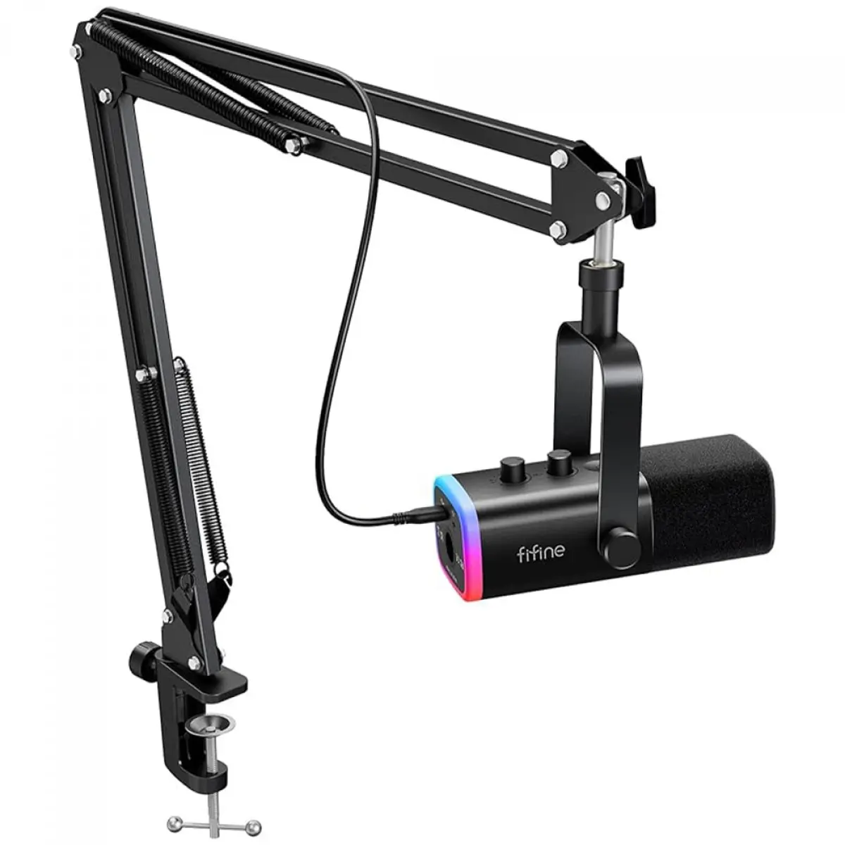
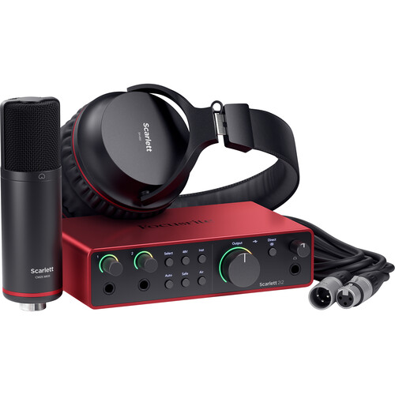
MICROFONES (LAPELA, BRAÇO ARTICULADO, INTERFACE DE ÁUDIO)
Objetivo: Entender como melhorar o áudio dos vídeos usando diferentes tipos de microfones, desde os mais simples até os mais profissionais.
Conheça os tipos de microfone mais comuns:
Microfone de Lapela (Clip-on):
Pequeno, preso na roupa.
Ideal para vídeos falados.
Capta o som perto da boca, reduzindo ruídos externos.
Microfone com Braço Articulado (de mesa):
Muito usado por streamers e podcasters.
Fica preso à mesa e ajustável.
Geralmente tem qualidade superior.
Microfone com Interface de Áudio:
Mais profissional (ex: microfone XLR + placa de som).
Requer conhecimento técnico e investimento maior.
Qualidade de estúdio, ideal para cursos e vídeos longos.
Dicas para qualquer microfone:
Grave em ambiente silencioso.
Fale a cerca de 15 a 20 cm de distância do microfone.
Evite bater na mesa ou mexer cabos durante a gravação.
Não tem microfone externo?
Use fone de ouvido com microfone (ex: do celular).
Melhora bastante em relação ao microfone embutido do notebook.

Slide 12
CRIAÇÃO DE VINHETA E TELA FINAL
Objetivo: criar uma introdução (vinheta) e encerramento (tela final) simples para seus vídeos, reforçando identidade visual e incentivando o engajamento.
O que é VINHETA?
É uma abertura curta, com música e identidade visual do canal.
Dura entre 3 e 7 segundos.
Deve mostrar o nome do canal, logo ou tema do conteúdo.
O que é TELA FINAL?
São os últimos segundos do vídeo, usados para:
Sugerir outros vídeos.
Pedir inscrição.
Mostrar redes sociais ou agradecimentos.
Dicas para VINHETA:
Use efeitos leves e não muito demorados.
Música sem direitos autorais (ex: biblioteca do YouTube Studio).
Dicas para TELA FINAL:
Deixe 20 segundos finais do vídeo só para isso.
Use fundo limpo e espaço para botões de vídeo/inscrição.

Slide 13
RECOMENDAÇÕES DE VÍDEOS NA TELA FINAL
Objetivo: Para manter o público no canal e aumentar visualizações.
Grave o final do vídeo com espaço reservado:
Nos últimos 20 segundos, deixe uma área limpa ou fale diretamente: “Clique em um dos vídeos aqui ao lado para continuar aprendendo!”
Acesse o YouTube Studio:
Vá em studio.youtube.com
No menu lateral, clique em “Conteúdo” e escolha seu vídeo.
Adicione a tela final:
Clique em “Editor” → depois em “Adicionar tela final”.
Escolha os elementos:
Vídeo recente: mostra o vídeo mais novo do canal.
Melhor para o espectador: o YouTube escolhe automaticamente com base em preferências.
Inscrição: botão clicável com sua foto de perfil.
Organize os elementos:
Arraste os blocos para onde você deixou espaço no vídeo.
Use layout equilibrado (por exemplo: 2 vídeos + 1 botão de inscrição).
Salve as alterações:
Clique em “Salvar” no canto superior direito.

Slide 14
MINIATURAS (THUMBNAIL)
Objetivo: incentivar mais cliques sem enganar o público.
O que é uma miniatura (thumbnail)?
É a capa do vídeo, o que o público vê antes de clicar.
Deve ser visual, chamativa e clara.
Elementos essenciais:
Imagem de destaque (pode ser uma foto sua, cena do vídeo ou imagem ilustrativa).
Texto curto e impactante (ex: “Comece HOJE!”, “Dica Rápida”, “Erro Comum”).
Cores contrastantes e fontes legíveis.
Evite excesso de texto:
Use no máximo 3 a 5 palavras grandes.
Lembre-se: a maioria assiste no celular → tudo precisa estar legível em tamanho pequeno.
Planeje a composição:
Rosto com expressão chamativa (olhando para a câmera ou apontando).
Fundo desfocado ou com cor sólida para destacar os elementos.
Padronize para seu canal:
Use sempre o mesmo estilo de fonte, cores e posição dos textos.
Isso cria uma identidade visual fácil de reconhecer.

Slide 15
COMO CHAMAR ATENÇÃO SEM CLICKBAIT
Seja direto, mas criativo:
Use frases que despertem curiosidade ou resolvem um problema.
Exemplo: ❌ “Você não vai acreditar nisso!” ✅ “3 erros que estão arruinando seus vídeos (e como corrigir)”
Evite promessas falsas:
Nunca prometa algo que o vídeo não entrega.
O espectador se sente enganado e pode não voltar ao canal.
Use números e gatilhos:
“5 dicas para gravar melhor com celular”
“Como crescer no YouTube em 7 dias (sem gastar nada)”
Isso passa ideia de organização e resultado claro.
Equilibre imagem e texto:
A miniatura chama atenção visualmente.
O título complementa com clareza.

Slide 16
TAMANHO IDEAL
Tamanho de vídeo padrão no YouTube:
1920 x 1080 pixels (Full HD) – formato mais recomendado.
Proporção: 16:9 (horizontal).
Evite gravar em pé (vertical), a não ser que seja YouTube Shorts.
Tamanho de thumbnail (miniatura):
1280 x 720 pixels
Peso máximo do arquivo: 2MB
Formatos aceitos: JPG, PNG ou GIF
Tamanho de banner do canal (capa):
2560 x 1440 pixels
Área segura para texto e imagem principal: 1546 x 423 pixels
Dica: verifique como fica em celular, tablet e TV.
Marca d’água do canal (logo no canto do vídeo):
Tamanho recomendado: 150 x 150 pixels
Deve ter fundo transparente (formato PNG).

